Slide 1





„Finanțat de Uniunea Europeană. Punctele de vedere și opiniile exprimate aparțin, însă, exclusiv autorului (autorilor) și nu reflectă neapărat punctele de vedere și opiniile Uniunii Europene sau ale ANPCDEFP. Nici Uniunea Europeană și nici ANPCDEFP nu pot fi considerate răspunzătoare pentru acestea”.
LICEUL „Radu Miron” Vaslui

Slide 2
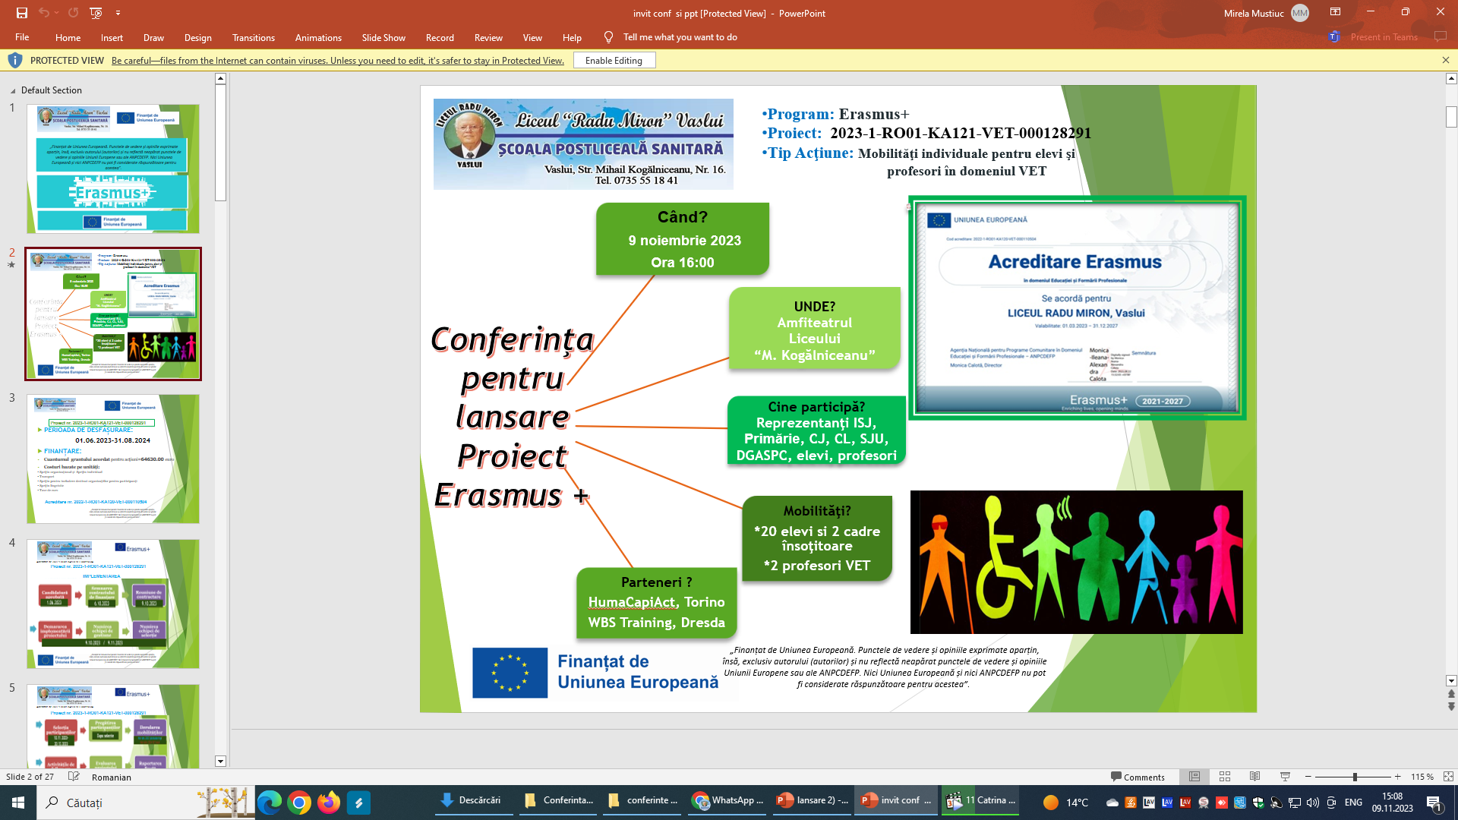
Acreditare nr. 2022-1-RO01-KA120-VET-000110504
Acreditare nr. 2022-1-RO01-KA120-VET-000110504
Anul 1 de implementare
Proiect nr. 2023-1-RO01-KA121-VET-000128291
Anul 2 de implementare
Proiect nr. 2024-1-RO01-KA121-VET-000221782
Anul 3 de implementare
Proiect nr. 2025-1-RO01-KA121-VET-
................
Anul 4 de implementare
Proiect nr. 2026-1-RO01-KA121-VET-
................

Slide 3

Acreditare nr. 2022-1-RO01-KA120-VET-000110504
Anul 1 de implementare
Proiect nr. 2023-1-RO01-KA121-VET-000128291
Perioada: 01.06.2023-31.08.2024
Finanțare a Uniunii Europene
64 630 euro
20 Mobilități individuale VET
2 mobilități jobshadowing

Slide 4
Acreditare nr. 2022-1-RO01-KA120-VET-000110504
Anul 2 de implementare
Proiect nr. 2024-1-RO01-KA121-VET-000221782
Perioada: 01.06.2024-31.08.2025
Finanțare a Uniunii Europene
67 749 euro
18 Mobilități individuale VET
2 mobilități jobshadowing

Slide 5
Acreditare nr. 2022-1-RO01-KA120-VET-000110504
Anul 3 de implementare
Proiect nr. 2025-1-RO01-KA121-VET-
................
.....................
Finanțare a Uniunii Europene
..................
18 Mobilități individuale VET
2 mobilități jobshadowing

Slide 6
Acreditare nr. 2022-1-RO01-KA120-VET-000110504
Anul 4 de implementare
Proiect nr. 2026-1-RO01-KA121-VET-
................
.....................
Finanțare a Uniunii Europene
..................
18 Mobilități individuale VET
2 mobilități jobshadowing

Slide 7
Nursing și sănătate

Slide 8


Slide 9
Acreditare nr. 2022-1-RO01-KA120-VET-000110504
Obiectiv 1 : Îmbunătățirea competențelor profesionale în domeniul tehnicilor moderne de îngrijire a bolnavului a elevilor de la specializare Asistent Medical Generalist;
Obiectiv 2 : Îmbunătățirea competențelor profesionale în domeniul primului ajutor în caz de urgență,al combaterii infecțiilor nosocomiale si a competențelor de comunicare ;
Obiectiv 3 : Dezvoltarea abilităţilor de utilizare a echipamentelor/tehnologiilor medicale moderne şi eficiente, la nivelul standardelor europene în vigoare;
Obiectiv 4 : Adaptarea ofertei de formare profesionala intiala la cerintele pietei muncii și la optiunile elevilor la nivel local, național și european.
LICEUL „Radu Miron” Vaslui
„Finanțat de Uniunea Europeană. Punctele de vedere și opiniile exprimate aparțin, însă, exclusiv autorului (autorilor) și nu reflectă neapărat punctele de vedere și opiniile Uniunii Europene sau ale ANPCDEFP. Nici Uniunea Europeană și nici ANPCDEFP nu pot fi considerate răspunzătoare pentru acestea”.

Slide 10
